Slide 1
애니원 고등학교 겨울방학 특강 3/4

Slide 2
기본적인 STL에 대한 설명

Slide 3
STL 이란?
STL은 Standard Template Library의 약자
해석하면 대충 표준 템플릿 라이브러리 라는 뜻
우리가 엔진 구현에 사용한 map과 list가 STL임
STL의 네임 스페이스는 std를 사용함 std::map, std::list 이렇게

Slide 4
std::vector 소개
배열처럼 메모리가 선형으로 되어있는 자료구조
순회가 빠름
vector의 크기보다 많은 값을 삽입하면 자동으로 메모리를 재할당 함

Slide 5
std::vector 사용법 - 1
#include <vector> 로 간단하게 vector를 사용할 수 있음
std:: vector<int> intVector; 라고 선언하면 int형 값을 가지는 vector임

Slide 6
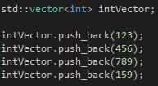
std::vector 사용법 - 2
vector.push_back(value); 함수를 통해 값을 추가함

Slide 7
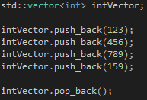
std::vector 사용법 - 3
Vector.pop_back(); 함수를 통해 값을 지움
위 사진은 159를 지운 것임

Slide 8
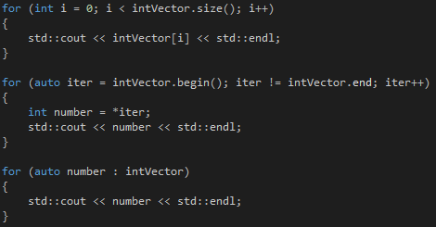
std::vector 사용법 - 4
Vector는 일반 배열처럼 인덱스를 통해 접근 하거나 반복자를 통한 접근, 범위 기반 for문 전부 사용 가능

Slide 9
std::list 소개
list는 각 노드와 노드가 연결된 자료구조
원하는 위치에서 삽입, 삭제가 편하고 크기를 마음껏 늘리고 줄일 수 있음
배열과 vector에 비해 탐색 속도가 느림

Slide 10
std::list 사용법 - 1
#include <list> 로 간단하게 list를 사용할 수 있음
std::list<int> intList; 라고 선언하면 int형 데이터를 가지는 std::list임

Slide 11
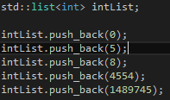
std::list 사용법 - 2
list.push_back(value); 함수를 통해 값을 추가함
list.push_front(value); 함수를 사용하면 리스트의 앞에 값 추가

Slide 12
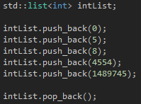
std::list 사용법 - 3
List.pop_back(); 함수를 통해 값을 지움
pop_back은 리스트의 끝 값 지우기, pop_front는 리스트의 시작 값 지우기
위 사진에서는 가장 끝 값인 1489745를 지운것임

Slide 13

std::list 사용법 - 4
for 문을 통해 list를 순회할 수 있음
intList의 첫 반복자를 얻고 intList의 끝에 도달할 때 까지 반복자를 순회함

Slide 14

std::list 사용법 - 5
범위 기반 for문을 사용해 간단하게 순회할 수도 있음

Slide 15
std::map 소개
레드-블랙 트리로 구현되어 있는 자료구조
Key – Value 쌍으로 구성된 연관 컨테이너
키값에 의해 정렬되어 있음

Slide 16
std::map 사용법 - 1
#include <map> 으로 간단하게 map을 사용할 수 있음
std::map<int, float> floatMap; 라고 선언하면 int형 키와 float형 값을 가지는 map임

Slide 17
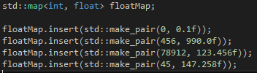
std::map 사용법 - 2
map.insert(std::make_pair(key, value)); 함수를 통해 값을 추가함
키값은 중복될 수 없음

Slide 18
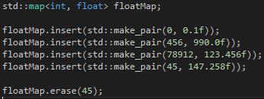
std::map 사용법 - 3
map.erase(key); 함수를 통해 값을 지움
위 사진은 키값이 45인 값을 지운 것임

Slide 19
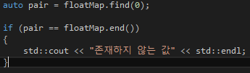
std::map 사용법 - 4
map.find(key); 함수를 통해 key, value 값을 얻을 수 있음
얻은 값이 map.end(); 와 같다면 해당 키값이 존재하지 않는 것임

Slide 20
std::unordered_map 소개
해쉬 테이블을 사용하는 자료구조
Key – Value 쌍으로 구성된 연관 컨테이너

Slide 21
std::unordered_map 사용법 - 1
#include <unordered_map> 으로 간단하게 unordered_map을 사용할 수 있음
std::unordered_map<int, float> floatMap; 라고 선언하면 int형 키와 float형 값을 가지는 unordered_map임

Slide 22
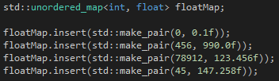
std::unordered_map 사용법 - 2
unordered_map.insert(std::make_pair(key, value)); 함수를 통해 값을 추가함
키값은 중복될 수 없음

Slide 23
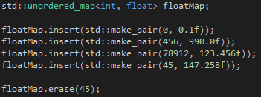
std::unordered_map 사용법 - 3
unordered_map.erase(key); 함수를 통해 값을 지움
위 사진은 키값이 45인 값을 지운 것임

Slide 24
std::unordered_map 사용법 - 4
unordered_map.find(key); 함수를 통해 key, value 값을 얻을 수 있음
얻은 값이 unordered_map.end(); 와 같다면 해당 키값이 존재하지 않는 것임

Slide 25
프로젝트에서 사용한 STL에 관한 설명 끝
여기서 배운 것 외에도 queue, stack, array 등 다양한 STL이 존재함
아는 만큼 보임

